Slide 1
Философские и методологические проблемы науки и техники
Доцент ОСГН ШБИП Жаркова Марина Алексеевна
Mma1252@tpu.ru

Slide 2
Философские основания формирования научного знания
Философия и наука эпохи Возрождения
Философия и наука Нового времени

Slide 3
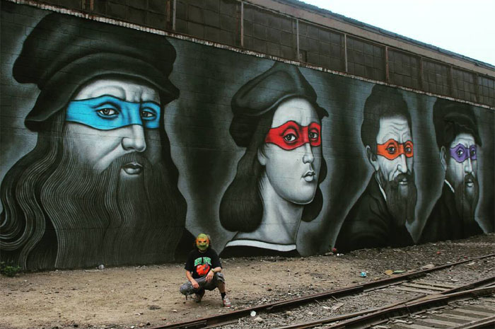
ЭПОХА ВОЗРОЖДЕНИЯ (XIV-XVI вв.)

Slide 4
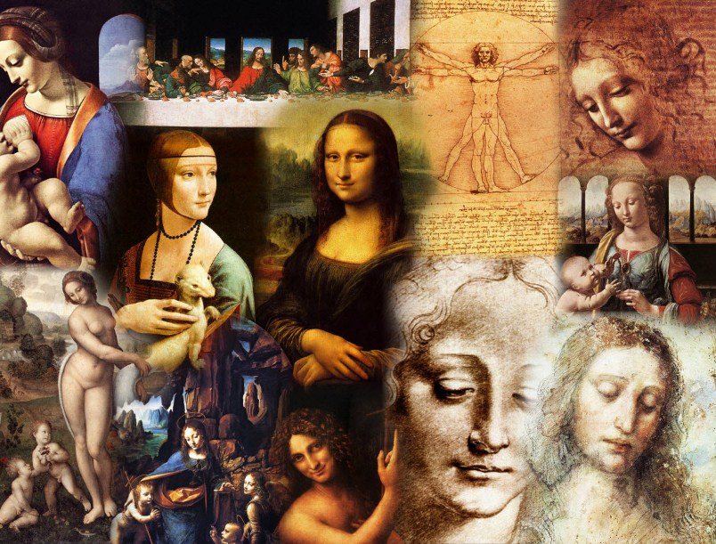
Роль искусства в становлении науки
Notes:
Ведь как раз интерес к субъективности, к субъективному чувственному опыту, субъективному восприятию стимулирует переход от монументальной к станковой живописи. Вот что пишет в этой связи историк искусства Ганс Зельдмайер: «При переходе к искусству, изображающему опыт чувств, изобразительная архитектура вытесняется, и ее роль передается живописи нового типа. Вот признаки такой живописи чувственного: изображение не "объективного"- теней, освещения, перспективы

Slide 5
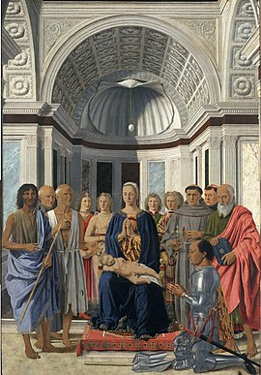
Искусство – практическая геометрия
Пьеро делла Франческо «О перспективе в живописи»:
Геометрия Евклида – пространственные отношения,
существующие сами по себе;
Геометрия живописи – отношения между видимым предметом и
Видящим взглядом
Леонардо да Винчи «О живописи»
«Глаз — окно человеческого тела, через него
душа наслаждается, при его посредстве душа радуется,
находясь в человеческой клетке,
без него эта человеческая темница — пытка»
Воображение!!!
Пьеро делла Франческо
Notes:
Развитие воображения посредством создания перспективы и изменения пространства. Не кто иной, как Лейбниц, выдающийся математик XVII в., философски осмыслявший создаваемую - в том числе и им самим - новоевропейскую математику, отмечал: «Универсальная математика - это, так сказать, логика воображения; ее предметом является все, что в области воображения поддается точному определению»

Slide 6
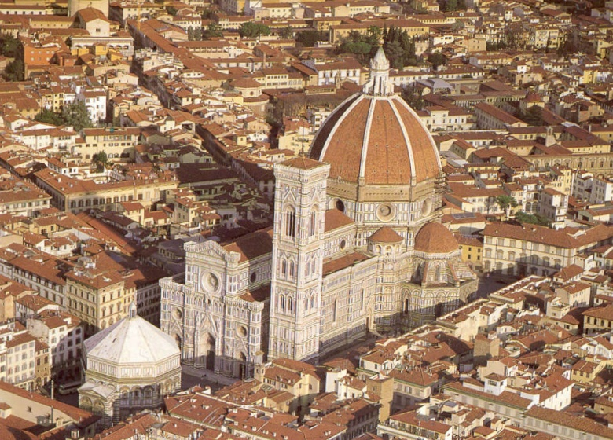
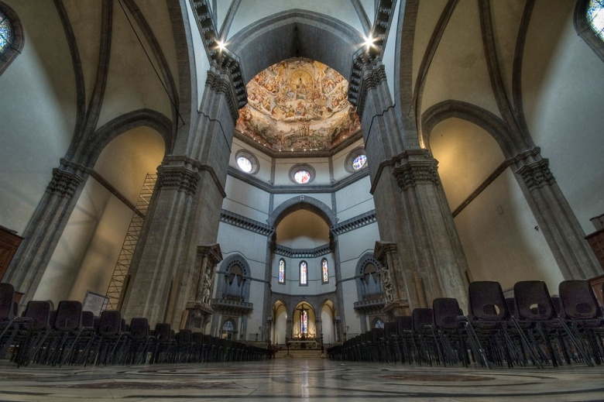
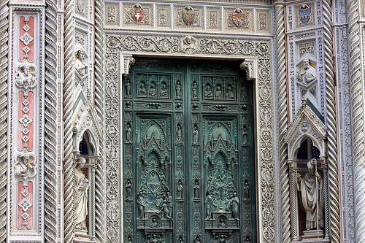
Кафедральный собор Санта Мария дель Фьоре, Флоренция. 1289 – 1434 гг.

Slide 7
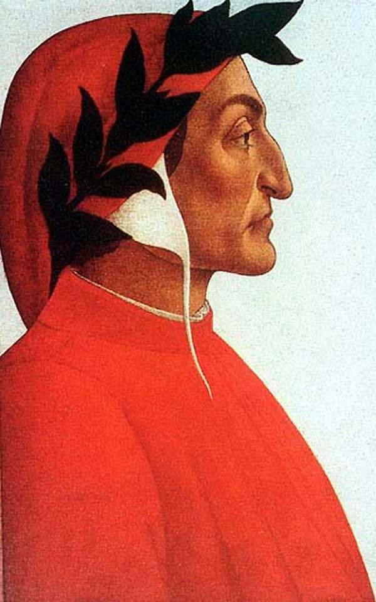
Данте Алигьери (1265 - 1321)
28 Я там, где свет немотствует всегда
И словно воет глубина морская,
Когда двух вихрей злобствует вражда.
31 То адский ветер, отдыха не зная,
Мчит сонмы душ среди окрестной мглы
И мучит их, крутя и истязая.
34 Когда они стремятся вдоль скалы,
Взлетают крики, жалобы и пени,
На господа ужасные хулы.
37 И я узнал, что это круг мучений
Для тех, кого земная плоть звала,
Кто предал разум власти вожделений.
«Новая жизнь»,
«Божественная комедия»,
«Пир»,
«Монархия» и др.
Божественная комедия Ад
Notes:
Церковь должна признать автономию гражданского правления и оставить власть, силу и богатство, положившись только на духовный авторитет. В «Божественной комедии» (La divina commedia, между 1307 и 1321) Данте говорит от имени мира и эпохи, он хочет «вывести живущих в этой жизни из состояния убожества и привести их к состоянию блаженства» (Письма ХШ 15,39). Тупики личной судьбы, лабиринты мира, философские искания, уроки католической веры по мере восхождения от Ада к Раю растворяются в элементарном сиянии любви, «движущей Солнце и другие светила». Философия для Данте, как для Аристотеля и Фомы Аквинского, это прежде всего этика (политика), переходящая через любовь в онтологию, цель науки — достижимое счастье деятельного самоосуществления через развертывание добродетелей мужества, благоразумия, справедливости; мудрости наперекор фортуне. «Небесное» счастье не во власти человека и дается как благодать, однако подготавливается добродетельной практикой веры, надежды, любви. Познание природы и мира дается причастностью ума к любви, всеобщему двигателю. В историософии Данте мир с эпохи ассирийской и египетской империй охвачен порывом к единству. Успех мировой римской державы при Августе был увенчан вочеловечением Сына Божия. Будущее единение приведет к расцвету человечества, которое, избавившись от тысяч тиранов, вытряхнув зло как пыль из ковра, умерит внешнюю активность и развернет под водительством философа-монарха потенции интеллекта; Земля станет садом.

Slide 8
Гуманизм, антропоцентризм – мировоззрение эпохи Возрождения
НО!
"Не даем мы тебе, Адам, ни определенного места, ни собственного образа, ни особой обязанности, чтобы и место и лицо и обязанность ты имел по собственному желанию, согласно твоей воле и твоему решению . Образ прочих творений определен в пределах установленных нами законов. Ты же, не стесненный никакими пределами, определишь свой образ по своему решению, во власть которого я тебя предоставляю "
Пико делла Мирандолла «Речь о достоинстве человека» (1496 г.)
Notes:
В центре антропологии Пико – учение о достоинстве и свободе человека прежде всего как полновластного творца собственного «я». Пико подчеркивал божественное свойство человека охватывать своей субстанцией все виды реальности, растворять в себе всякую сущность, всякую природу; вбирая в себя все, человек способен стать чем угодно – может стать подобным Богу, а может – подобным зверю.
Основной мыслью Пико было единство человеческих знаний, непрерывная нить развития человечества вне зависимости от его разделения на народы и вероисповедания

Slide 9
Роль теоретического знания в становлении науки
Уильям Оккам (1285 - 1347) – представитель схоластики
Развивает номинализм: единичные вещи - единственная реальность, которая существует независимо от человеческого ума
  СЛЕДОВАТЕЛЬНО
Единичные вещи – предмет знания, способ познания – органы ощущений
Отрицает иерархическую структуру мира
  СЛЕДОВАТЕЛЬНО
Небесные и земные тела сотворены из одинаковых элементов (предпосылка для объединения мира подлунного и надлунного)
  В ПОЗНАНИИ: приоритет воли над разумом, веры над знанием, практического над теоретическим
Notes:
Идеи, по Оккаму, вовсе не предсуществуют в Боге в качестве прообразов вещей: сначала Бог своей волей творит вещи, а уже затем в Его уме возникают идеи как репрезентации этих вещей, то есть как представления, вторичные по отношению к единичным индивидуумам.

Slide 10
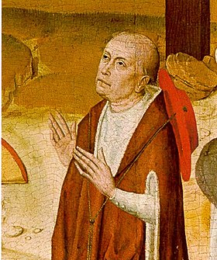
Николай Кузанский (1401 - 1464)
Тождество абсолютного минимума и абсолютного максимума в едином (отождествление абсолютного верха и абсолютного низа)
«Абсолютный максимум есть то единое, которое есть все; в нем все, поскольку он максимум; а поскольку ему ничто не противоположно, с ним совпадает и минимум»
Н. Кузанский «Об ученом незнании»
Совпадение противоположностей – методологический принцип

Slide 11
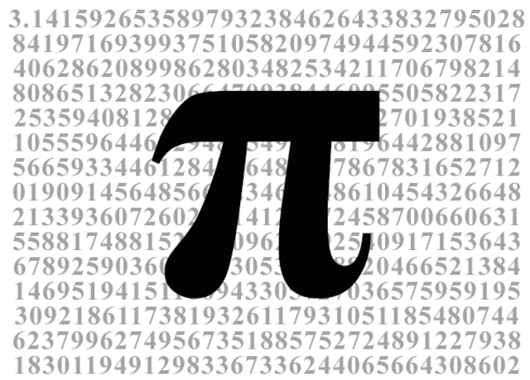
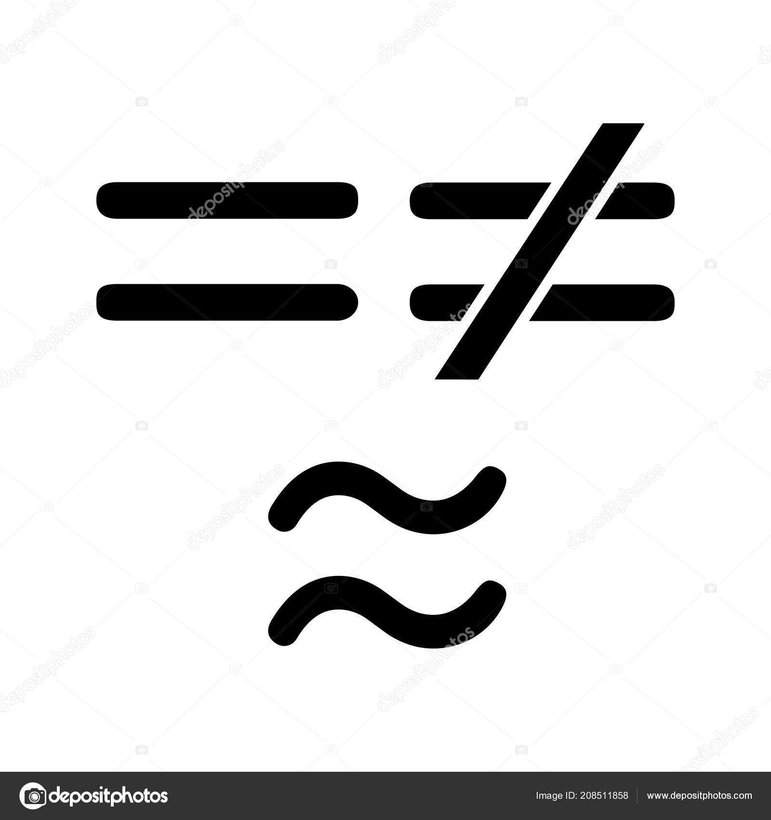
Изменяет принципы Античной математики:
Вводит идею о том, что математика применительно к изучению бесконечной Вселенной может быть
приблизительной
(бесконечное как мера: «две пяди в бесконечности то же самое,
что три пяди в бесконечности»)
(для Античности: математика – точное знание)
ВЫВОД: уравнивает науку, основанную на опыте и науку, основанную на точном знании
Индивидуальные предметы могут быть предметом изучения в науке
Изменяет принципы Средневековой космологии:
Вселенная потенциально бесконечна, следовательно, у нее нет центра
Значит, Земля не может быть центром Вселенной;
Все элементы Вселенной находятся в движении
Notes:
Для Кузанского обстоятельство, что в чувственном мире ни одна вещь не тождественна другой и в силу изменчивости не остается тождественной себе, вызывает у него в отличие от Платона и Плотина восхищение этим необозримым множеством и несхожестью явлений.

Slide 12
Учение о материальном единстве мира
1. Абсолютный максимум связывает в абсолютное единство все вещи
Отсюда проистекает: Земля и небесные светила имеют одну природу (у Аристотеля – светила из эфира), следовательно, равноценны (разовьет Коперник)
Снимается противоречие между
  идеей и материей,
  материей и формой,
они в абсолютном единстве (разовьет Джордано Бруно)

Slide 13
Учение о бесконечности Вселенной
2. Абсолютный максимум бесконечен, следовательно Вселенная бесконечна и едина
У бесконечности нет центра!
  «Машина мира как будто имеет свой центр повсюду, а окружность нигде».
Следовательно, Земля не находится в центре мира

Slide 14
Учение о движении
3. Земля не неподвижна, а движется, как и остальные светила
Это – переход к гелиоцентрической системе Коперника, а затем к множественности миров Бруно
Движения же мы не замечаем
    «как на корабле посреди вод, кто-либо, если б не знал, что вода течет и не видел берегов, то не знал бы что движется».
Разрушает учение Аристотеля о движении: насильственном и естественном

Slide 15
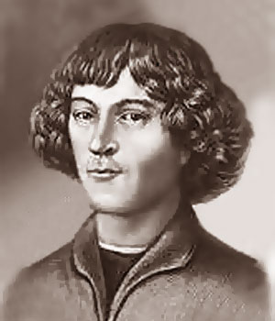
Становление естественно-научного знания
Коперник Николай (1473-1543)
Польский астроном, создатель гелиоцентрической системы мира, положивший начало современному представлению.

Slide 16
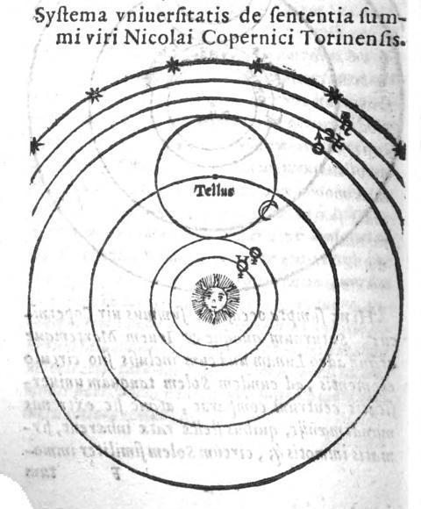
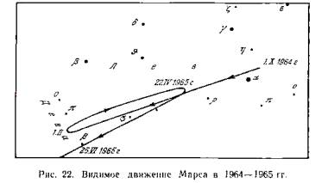
Гелиоцентрическая система Николая Коперника
Совершил переворот в естествознании, отказавшись от принятого в течение многих веков учения о центральном положении Земли
Объяснил видимые движения небесных светил вращением Земли вокруг оси и обращением планет вокруг Солнца
Изображение из книги 1573 г.

Slide 17
Семь постулатов или аксиом в «Малом комментарии относительно установленных гипотез о небесных движениях»
1. Не существует одного центра для всех небесных орбит или сфер
2. Центр Земли не является центром мира, но только центром тяготения и центром лунной орбиты
3. Все сферы движутся вокруг Солнца, расположенного как бы в середине всего, так что около Солнца находится центр мира
4. Отношение, которое расстояние между Солнцем и Землей имеет к высоте небесной тверди, меньше отношения радиуса Земли к ее расстоянию от Солнца, так что по сравнению с высотой тверди оно будет даже неощутимым

Slide 18
5. Все движения, замечающиеся у небесной тверди, принадлежат не ей самой, но Земле. Именно Земля с ближайшими к ней стихиями вся вращается в суточном движении вокруг неизменных своих полюсов, причем твердь и самое высшее небо остаются все время неподвижными
6. Все замечаемые нами у Солнца движения не свойственны ему, но принадлежат Земле и нашей сфере, вместе с которой мы вращаемся вокруг Солнца, как и всякая другая планета; таким образом, Земля имеет несколько движений
7. Кажущиеся прямые и попятные движения планет принадлежат не им, но Земле. Таким образом, одно это ее движение достаточно для объяснения большого числа видимых в небе неравномерностей”

Slide 19
Значение открытия Н. Коперника
Гипотеза о подвижности Земли предполагает формирование новой теории движения
(основная теория движения Средневековья- теория Аристотеля о естественном и насильственном движении. Основания теории Аристотеля:
  идея неподвижности Земли;
  различие между подлунным и надлунным миром;
  движение на Земле – насильственное, прямолинейное, движение небесных тел – естественное, круговое;

Slide 20
  Проблемы в теории Коперника:
  Каким являются вращательное (вокруг своей оси) и поступательное (вокруг Солнца) движения Земли?
  Естественным не может быть, так как не соответствует программе Аристотеля (свойственно только небесным телам)
  Насильственным не может быть, так как является круговым (насильственное движение - прямолинейно)
  Идея Коперника о подвижности Земли предполагает формирование новой научной программы, так как не согласовывалась с принципами средневековой кинематики
  НО сам Коперник этого не сделал

Slide 21
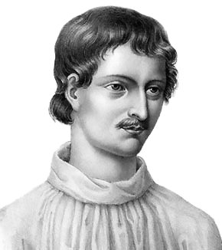
Бруно Джордано (1548-1600)
Итальянский философ-пантеист и поэт. Развивает идеи Н.Кузанского и Н. Коперника
«О причине, начале и едином»
«О бесконечности, Вселенной и мирах»

Slide 22
Объединил философско-космологическую концепцию Николая Кузанского с астрономическими выводами теории Коперника
Создал свою естественно-философскую картину бесконечной изотропной Вселенной с множеством обитаемых планетных миров
  "...единое безмерное пространство, лоно которого содержит все... в котором все пробегает и движется... В нем - бесчисленные звезды, созвездия, шары, солнца и земли, чувственно воспринимаемые; разумом мы заключаем о бесчисленном множестве других. Все они имеют свои собственные движения, независимые от того мирового движения, видимость которого вызывается движением Земли... одни кружатся вокруг других... Поверхность нашей Земли меняется, только через большие промежутки времени эпох и столетий, в течении которых моря превращаются в континенты, а континенты в моря..."

Slide 23
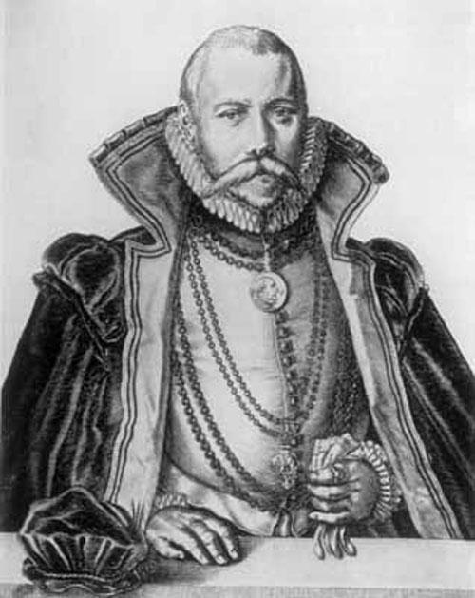
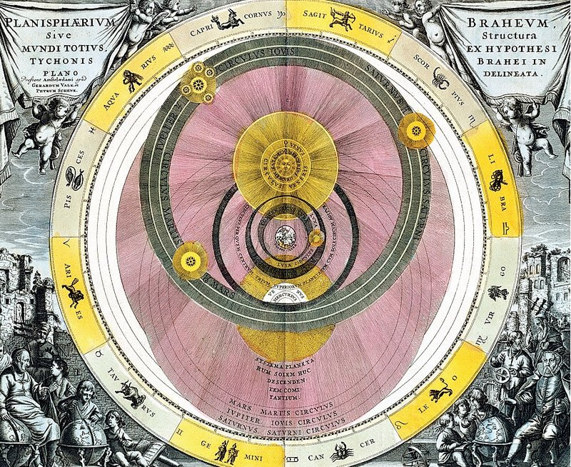
Тихо Браге (1546-1601)
датский астроном
Создает свою систему мира

Slide 24
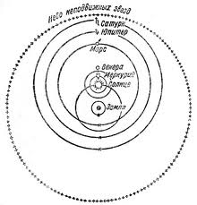
Составил каталог 777 звезд.
Создал свою систему мира:
вокруг неподвижной Земли в центре Вселенной вращалось Солнце, вокруг которого вращались планеты. Для её доказательства до конца жизни проводил наблюдения Марса с наивысшей для XVI века точностью.

Slide 25
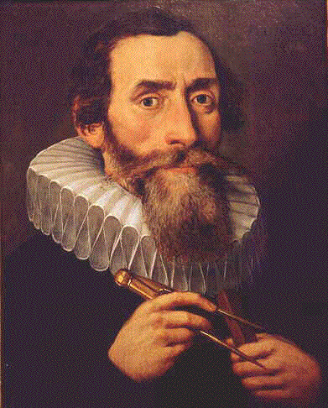
Иоганн Кеплер (1571-1630)
Ученик Тихо Браге, использовал данные многолетних наблюдений Марса в создании теории движения планет.
1618-21 гг. книга "Сокращение коперниковой астрономии", которую церковь запретила (до 1818 года!).
В 1611 году И. Кеплер предложил новую оптическую схему телескопа, используемую во всех современных телескопах-рефракторах

Slide 26
Кеплер сформулировал законы движения планет
1. Все планеты Солнечной системы движутся вокруг Солнца по эллиптическим орбитам, в одном из фокусов которых находится Солнце
2. Радиус вектор планеты за одинаковые промежутки времени описывает равные площади: скорость движения планет максимальна в перигелии и минимальна в афелии
3. Квадраты звездных периодов обращения планет соотносятся как кубы больших полуосей их орбит

Slide 27
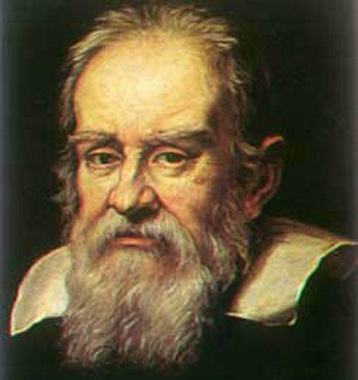
Галилей Галилео (1564 — 1642)
Итальянский физик, механик и астроном, один из основоположников естествознания; поэт, филолог, критик

Slide 28
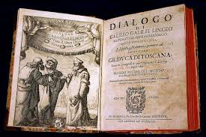
“Диалог о двух системах мира”
4 беседы, соответствующие 4 дням
Беседу ведут 3 персонажа:
  Сальвиати (второе “я” автора),
  Симпличио (простак) – сторонник Аристотеля и Птолемея
  Сагредо, к котором у спорщики обращаются как арбитру спора

Slide 29
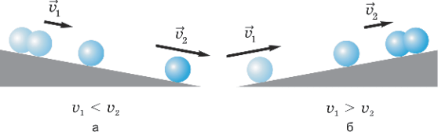
Эксперименты Галилея
1. По наклонной плоскости шар катится вниз с ускорением;
По наклонной плоскости шар катится вверх с замедлением
ЛОГИЧНО:
На горизонтальной плоскости шар будет катиться равномерно
Процедура идеализации
РЕЗУЛЬТАТ: принцип инерции
«если на движущееся тело не действуют силы трения, то его движение по горизонтальной плоскости будет вечным, оно не может быть уменьшено, а тем более уничтожено»

Slide 30
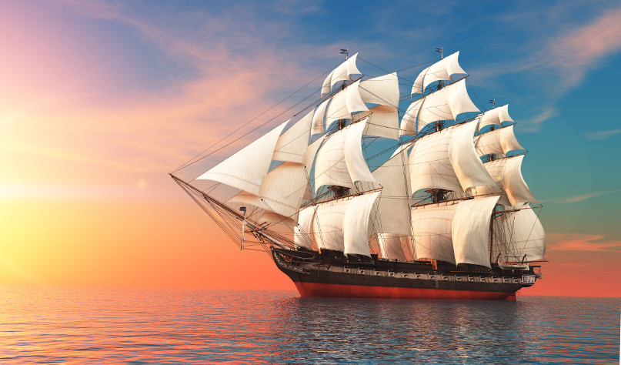
Эксперименты Галилея (мысленный)
Движение (имеются в виду только механические процессы) относительно, то есть нельзя говорить о движении, не уточнив, по отношению к какому «телу отсчета» оно происходит;
Законы движения безотносительны, и поэтому, находясь в закрытой кабине, нельзя никакими опытами установить, покоится эта кабина или движется равномерно и прямолинейно
РЕЗУЛЬТАТ:
Принцип относительности

Slide 31
Эксперимент Галилея
« Вы говорите, что опыт показывает, будто падающее тело сразу получает весьма значительную скорость, как только выходит из состояния покоя; я же утверждаю, основываясь на том же самом опыте, что первоначальное движение падающего тела, хотя бы весьма тяжелого, совершается с чрезвычайной медленностью. Положите тяжелое тело на какое-нибудь мягкое вещество так, чтобы оно давило на последнее всей своей тяжестью. Ясно, что это тело, поднятое вверх на локоть или на два, а затем брошенное с указанной высоты на то же вещество, произведет при ударе давление большее, чем в первом случае, когда давил один только вес тела» Галилей
Создание особых условия для проведения опыта

Slide 32
Эксперимент Галилея
«Нетрудно, установить ту же истину путем простого рассуждения. Предположим, что мы имеем тяжелый камень, поддерживаемый в воздухе в состоянии покоя; лишенный опоры и отпущенный на свободу, он начнет падать вниз, причем движение его будет не равномерным, но сперва медленным, а затем ускоряющимся. А так как скорость может увеличиваться и уменьшаться до бесконечности (допущение Галилея, которое не может быть подтверждено в опыте), то что может заставить меня признать, будто такое тело, выйдя из состояния бесконечной медленности (каковым именно является состояние покоя), сразу приобретает скорость в десять градусов скорее, чем в четыре, или в четыре градуса скорее, чем в два градуса, в один, в полградуса, в одну сотую градуса, словом, скорее, чем любую бесконечно малую скорость?»
Математическое допущение, основанное на принципе непрерывности,
Теоретическое допущение, мысленный эксперимент

Slide 33
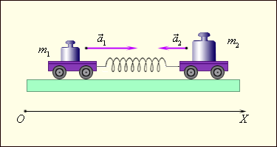
Выводы Галилея (теоретическое значение экспериментов)
1. Для механики существеннее установить закон, описывающий процесс падения тел, т.е. описывающий, как ведет себя явление, нежели устанавливать умопостигаемую его сущность
2. Сближает математический объект с объектом физическим, преобразованным с помощью эксперимента, настаивает на необходимости иметь дело с идеализированными объектами, а не объектами эмпирического мира

Slide 34
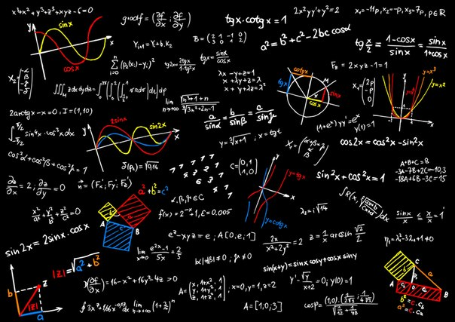
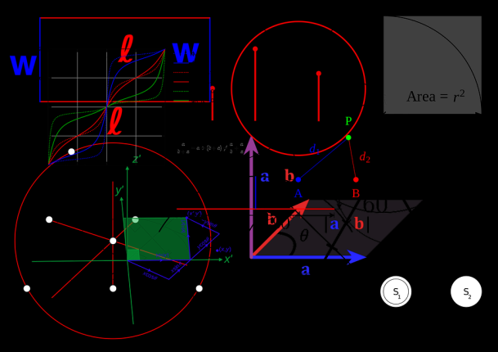
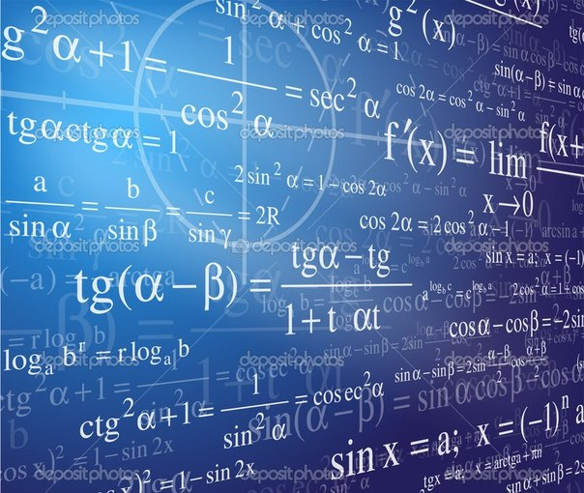
Таким образом
3. Объединяет математику и физику. В эксперименте можно достигнуть той же точности, как и в математическом доказательстве, следовательно, математика является единственным способом познания физического мира. Устраняет различие между математикой и физикой как науками и механикой как искусством
Notes:
снимает различие между физикой как наукой, объясняющей причины движения, и математикой как наукой, позволяющей описать это движение, т.е. сформулировать его закон. Во-вторых, устраняет принципиальное различие между математикой и физикой как науками и механикой как искусством

Slide 35
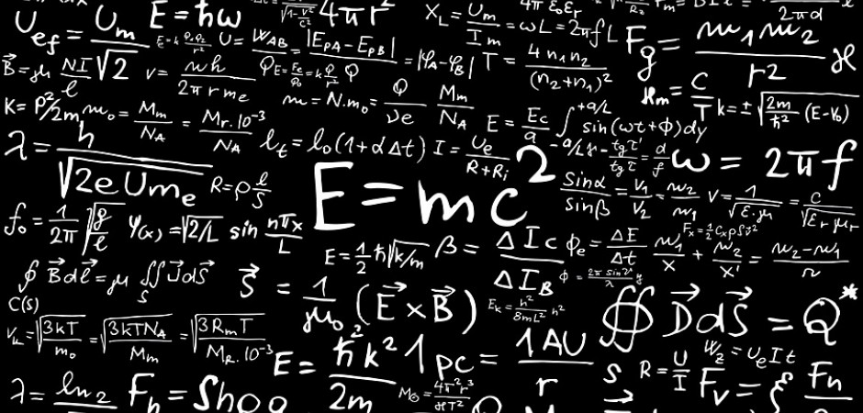
4. Отменяет традиционное представление о том, что математика - это наука о неизменных сущностях, дает начало новому пониманию математики, как тому, что способно описывать движение и изменение, устанавливать законы изменения

Slide 36
Новое в научной теории
Выступал против схоластики, считал основой познания опыт.
Заложил основы современной механики:
  выдвинул идею об относительности движения,
  установил законы
    инерции,
    свободного падения
    движения тел по наклонной плоскости,
    сложения движений;
  открыл изохронность колебаний маятника;
  первым исследовал прочность балок

Slide 37
Новое в научных методах
Вводит эксперимент как специфическую научную процедуру в противовес опыту в обыденном понимании («Измеряй все доступное измерению, и недоступное измерению делай доступным»)
Формирование метода построения научно-теоретического знания
  Вводит в физику представления об идеализированных объектах
  Использует идею о необходимости логической непротиворечивости теории
Демонстрирует, что эмпирические данные необходимы, но недостаточны для обоснования теории
Использование математического аппарата

Slide 38
Картина мира эпохи Возрождения
Античность
Возрождение
Человек определен природой /судьбой
Человек познает созданный мир
Предназначение человека – приобщение к вечному посредством созерцания
Различие «естественного» и «Искусственного»
Человек – творец себя и властвует над природой
Человек создает мир
Предназначение человека – творческая деятельность (преобразование мира вокруг себя)
Объединение «естественного» и «искусстевнного»
Notes:
По отношению к ним он - господин, точно так же, как господин и над всей остальной природой - тут в преобразованной форме мы встречаем христианско-библейский мотив. В преобразованной форме - потому что в средневековом христианстве человек является господином над природой лишь постольку, поскольку он - раб Божий; подлинным творцом мира и самого человека в христианстве является Бог; теперь же, по мере освобождения от христианского понимания человека, по мере секуляризации религиозных представлений человек сам становится на место Бога: он сам - свой собственный творец, он - владыка природы

Slide 39
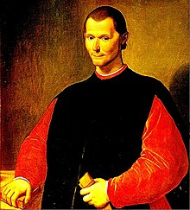
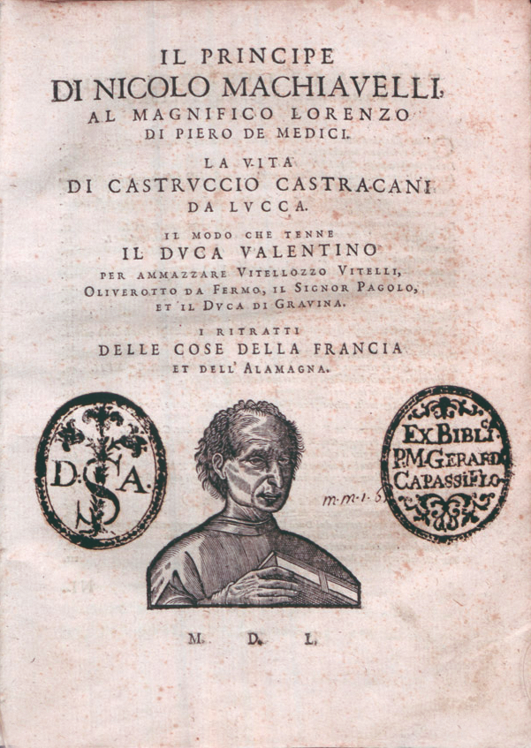
Становление социальных наук
Н. макиавели (1469 - 1527)
«Государь»

Slide 40
Качества идеального правителя
1. Щедрость – скупость
2. Жестокость – милосердие
3. Хитрость – честность
4. Твердость в решениях
5. Забота об экономике страны
6. Военный талант
7. Отношение к морали? «Следует знать, что, когда на весы положено спасение родины, его не перевесят никакие соображение справедливости или несправедливости, милосердия или жестокости, похвального или позорного, предпочтение следует отдать тому образу действий, который спасёт её жизнь и сохранит свободу».
Notes:
Скупость, т.к. т.к. со временем люди увидят, что благодаря его бережливости он может править и вести военные кампании, не обременяя народ дополнительными налогами, а за государем в свою очередь утвердится слава воистину щедрого человека.
2. «Любят государя по собственному усмотрению, а боятся – по усмотрению государей, поэтому мудрому правителю лучше рассчитывать на то, что зависит от него, а не от кого-то другого».
3. Несмотря на то, что хитрость – обязательное свойство для правителя, свою «лисью» натуру государь должен скрывать. Пороки должны быть прикрыты добродетелями: прямодушием, милосердием, человечностью, благочестием и верностью.

Slide 41
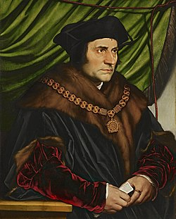
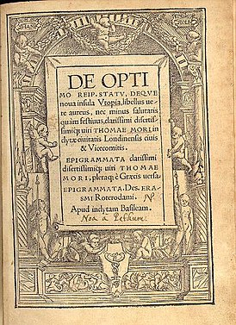
Томас Мор (1478 - 1535)
Утопия

Slide 42
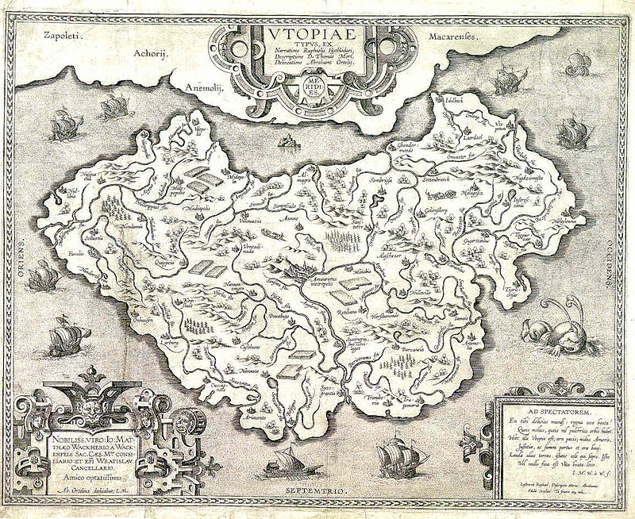
2 части «Золотой книжечки, столь же полезной, сколь и забавной о наилучшем устройстве государства и о новом острове Утопия»
1 часть – критика существующих принципов управления обществом:
Смертная казнь
Политика войны
Деспотизм
Огораживание земель
«...но если она (частная собственность) останется, то и у наибольшей и наилучшей части населения навсегда останется горькое и неизбежное бремя скорбей»
2 часть – Утопия

Slide 43
Утопия – федерация из 54 городов
Каждый город – около 6000 семей, в семье от 10 до 16 человек
Управление – выборное
Частная собственность и деньги – отсутствуют
Все граждане обучаются ремеслу
Все граждане обязаны отработать в деревне в течение 2 лет. После работы в сельском хозяйстве работают в данном ремесле
Некоторые освобождаются от работы для занятия наукой
Для выполнения сложных работ существуют рабы
Количество населения регулируется посредством перенаселения
Общие трапезы, одинаковая одежда, согласованный брак, открытые дома, наличие религии

Slide 44
Спасибо за внимание!!

